Slide 1
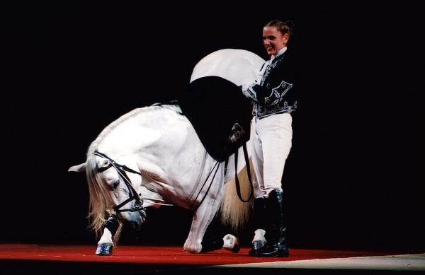
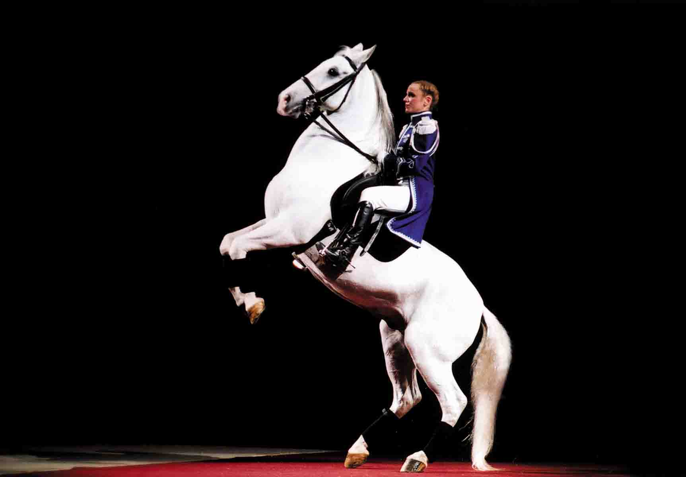
Поведение на конят

Slide 2
Поведението при конете може да бъде различно, като например полово поведение, социално, но също така и индивидуално. Всеки кон е различен има индивидуален характер,различаващ го от останалите коне. Някои породи поради спортната си натура, като например Чистокръвният английски кон са много нервни и по-буйни, а други като тежковозите са по-спокийни. Не случайно някои хора ги наричат нежни гиганти.
Конете, за разлика от хората общуват чрез езика на тялото си, затова трябва да се научим да разпознаваме и откликваме правилно на завързващият се разговор между нас и животното. От своя страна конете пък комуникират помежду си и изразяват своето състояние чрез жестове.
Някои дисциплини като обездката използват естествените, привични за жребците например движения, като ги съчетават във великолепни “танци”.
Винаги трябва да има хармония между ездача и конят, защото една арабска поговорка гласи: Конят е огледало на самите нас. Те усещат нашето безпокойство или страх и стават несигурни и плашливи. Не трябва да се отнасяме със злоба или да ги бием, когато не се подчинят, а трябва да се замислим и да намерим решение на проблема. Често конят може да ни изненада и да надминава очакванията ни, понеже подхранващата, окуражаваща връзка между кон и ездач е дала на коня крила!
Днес повечето хора възприемат това великолепно животно, като най-големият домашен любимец, но не трябва да забравяме, че това е едно свободолюбиво същество и неможе просто да го оставим в конюшнята и да кажем: Аз се грижа за него. Конят има нужда от внимание, от другар, но и от естествените за него неща.
Една поговорка гласи: Можем да заведем коня до водата, но не можем да го накараме да пие от нея. Признаваме, че силата на духът му никога няма да бъде сломена.

Slide 3
Ездата може да има много и различни лица, като например тя може да бъде разделена на уестърн и класическа езда. Разбира се има много различни понятия под езда, било то древни обичаи и съвсем нови дисциплини. Съществува и така наречената терапевтична езда, която помага на хората с увреждания не само да се докоснат до конят, но и да бъдат излекувани. Терапевтичната езда може да има и обратно значение, като човек да излекува кон не от болест, а “духовно”. Както е направила една известна личност Алисън Хармън със своя кон. Тя обучила любимият си кон, който бил сляп да изпълнява различни движения на определена песен. В едно състезание по обездка тя включила конят си и той го спечелил, като чак в края на състезанието се разбрало, че той бил напълно сляп.
Това е един велик пример за хармония с това животно, за сливане в едно цяло.
Психическата, духовната и емоционалната връзка с коня е условие, без което не може да има добра езда. Без такава връзка никога не може да има едно истинско разбиране, истинско общуване.

Slide 4
Език на тялото
Има два вида език на тялото, който хората могат да използват за комуникация с конете.
Активен език на тялото. Този вид е категоричен и показва на коня, че трябва да раздвижи краката си.
Пасивен език на тялото. Когато искаме конят да остане неподвижен и да се отпусне, каквото и да правим с него, трябва да използваме пасивния език на тялото.
Въпреки, че трябва да знаем какво говори езикът на нашето тяло на коня, работа на коня е да се научи да разчита правилно езика на тялото ни.
Плячка срещу хищници
• Конете са животни плячка. Те винаги си мислят, че всичко на този свят е опасно за тях. Това е, което ги е запазило в продължение на милиони години. Конете първо ще проучат средата, преди да отидат до определен обект. Те, също така, или биха избягали от опасността, или биха се били с хищника, за да се измъкнат. Ако конят не може да избяга далече от ситуация, която намира за заплашваща, единствената му друга възможност е да се бие.
• Хората са хищници. Ние мислим праволинейно; ако искаме нещо, отиваме и го вземаме.

Slide 5
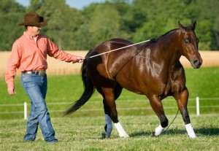
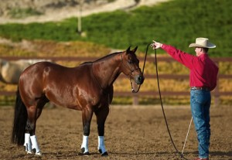
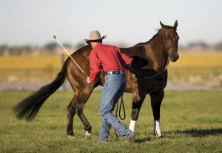

Slide 6
Как конете използват жестове
Всеки човек, който е наблюдавал конете, е забелязал, че те използват и жестове: като предупреждение, за изразяване на намерение, за обръщане не внимание на определен обект, а понякога и за изразяване на собствено мнение. Конят ще погледне наляво, ако смята да завие наляво- така ще покаже къде иска да отиде. Той ще вдигне глава, ще наостри уши и ще погледне към определен обект, когато иска и вие да му обрърнете внимание. Ще свие уши и ще повдигне задния си крак, за да ви предупреди, че ще ви удари, ако се доближите още. Ако му дадете храна, която не му харесва, той ще си напълни устата и ще я изплюе, ясно показвайки ви какво точно мисли за тази храна. Разбира се е практически невъзможно да се даде определение на всяко движение. Например, ако конят си повдига задния крак, той може да иска да каже: „сега ще те ударя“, но също така и : „боли ме крака“.
Конете използват от седемдесет до осемдесет различни жеста. Това зависи от годините и пола на коня. Когато конят предава определено съобщение с помощта на жестове, той използва носа си, устата, очите, цялата си глава и врат, кожата си, опашката и копитата. Краката и копитата може да използва поотделно и заедно: предните и задните крака. Трябва да имаме впредвид, че всички тези жестове често се използват и с вокалната част на съобщението. Тя може да бъде и само рязъко издишане или вдишване, а може да е и яростен вик.

Slide 7
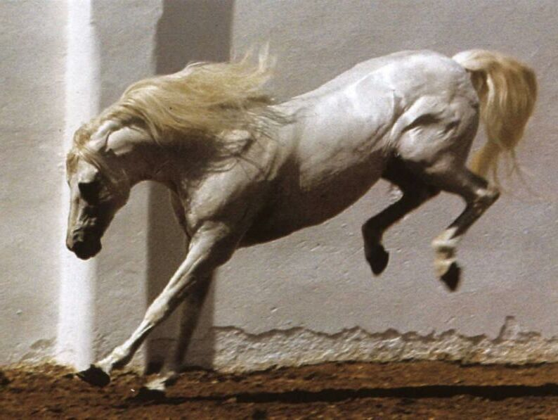
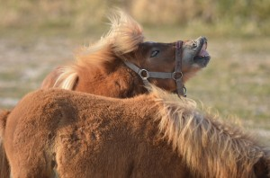
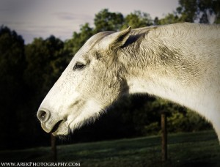
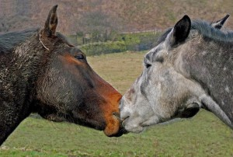

Slide 8
Полово поведение при конете
Половите прояви при конете са свързани с влиянието на различни фактори: визуални, слухови: осезателни възприятия. Половото поведение при мъжките и женските коне е различно.
При мъжките половото поведение се харакреризира с динамичност,а при женските с външна статичност.
Жребецът често цвили дълго, приближа- вайки се към кобилата, застава в поза, помирисва, Повдига върха на главата издига шията,показва зъбите, повдигайки върха на устните и стои в такава напрегната поза няколко секунди. Когато жребецът подуши кобилата тя протяга глава към него и също го помирисва по муцуната. Непосредствено преди съешаването жребецът пристъпва към кобилата,с проява на дружелюбие, движи уши,подушва неиното рамо и шията. Ако кобилата заеме поза ”готовност за съешаване”,тя повдига опашката и леко разтваря краката. Жребецът я разбира,опира подбрадника и гърдите на нейната крупа,следва копулацията. Известно време двамата стоят един до друг спокойно.
В случай,че кобилата се съпротивлява жребецът я преследва. Приближаваики я той се движи рамо до рамо,глава до глава,буза до буза,успоредно с нея,хапейки я за бузата. Продължаваики успоредно жребецът поставя глава на крупата на кобилата,следва скачане и копулация. Изплашена от преследването на жребеца,кобилата често цвили.

Slide 9
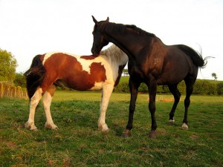
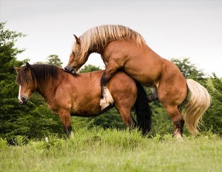
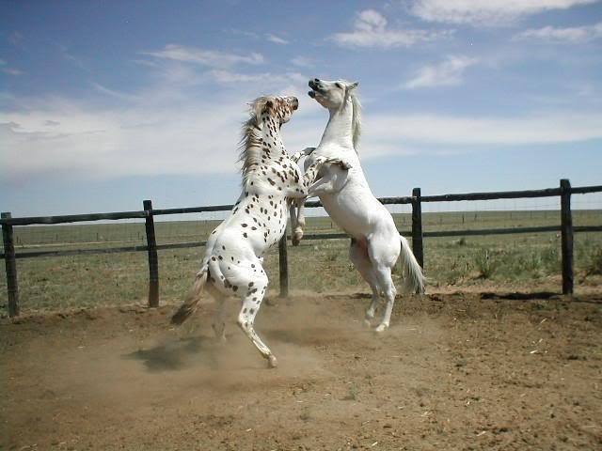
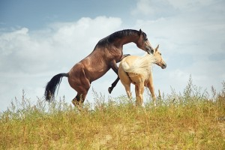

Slide 10
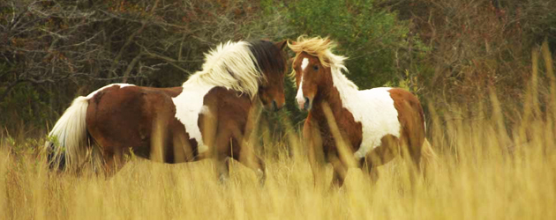
Видове сигнали

Slide 11
Сигнали с ушите Щръкналите уши – показва безпокойство. Едното или двете уши са леко назад – това означава че конят слуша ездача си повреме на езда. Помръдване и свиване – знак за стресиран кон, също е знак за объркване и смущение. Свити назад уши почти сплеснати-знак за агресия.
Сигнали с очите Затворени са при болка и умора. Широко отворени са при страх. Конят показва бялото на очите си когато е изплашен ядосан а може да се наблюдава и при много енергични коне. Очите са полузатворени при спокойна почивка.
Сигнали с ноздри При вълнение или страх ноздрите се разширяват,а при погнуса се набръчкват.
Сигнали с устни Свити устни – показват напрежение. Отпуснати устни – показват спокойствие.
Сигнали с врата Тръскане на главата – странично тръскане предполага стрес. Рязкото повдигане на главата показва раздразнение.
Навеждане на главата нагоре и надолу показва увеличение на зрителния обхват. Зигзагообразно движение на главата – често срещано при коне отглеждани на затворено и това е знак за отегчение. Кръгово движение на главата – конят стои като прави кръгови движения и това показва че е много стресиран.

Slide 12
Сигнали с опашката Вдигната опашка – знак за вълнение, за намерение за игра при млади коне. Наблюдава се също когато жребец приближи кобила. Отпусната опашка – знак за подчинение, знак за изтощение или че конят е болен. Мятане на опашка – при пъдене на насекоми. Когато мятането е първо настрани а после нагоре-надолу-показва че коня не е в добро разположение а е разтревожен и объркан.
Звукови сигнали Пръхтене – знак за безпокойство и също знак че конят си почиства носа от прахови частици. Цвилене – сигнал за защита да не го пришпорват.Варира по интензивност като това показва степента на тревога. Поздравително цвилене- ниско и гърлено. Цвилене при ухажване-продължително,ниско и равномерно.Издават го кобилите когато се приближи жребец. Цвилене на майката – слабо и едвам доловимо за хората. С него майката вика кончето си. Ръмжене – при страх или ядосване. Сумтене и стенание – знак за изтощение,отегчение,прекомерно напрягане. Удряне с копита по земята – наблюдава се при стресирани или отегчени коне. Някои коне ритат стените на конюшните като са отегчени. Пъхтене – знак за добро състояние.
Тактилен – чрез допир наблюдава се когато конете се срещнат- нос – нос и се използва от ездачите за да насочат коня и да го предупредят къде са.

Slide 13
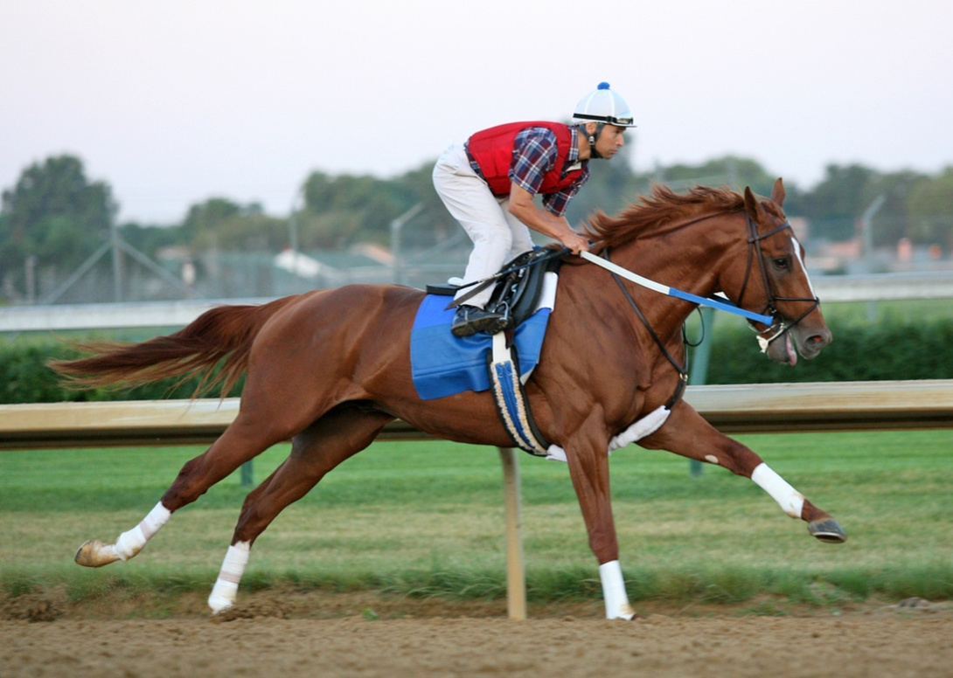
Край ☺

